Slide 1

Week 11:
Automatiserings PDF-Downloader
By Shakeel Ahmed
19-04-24
Akademiker hos Specialisterne.
Notes:
1

Slide 2



Agenda
Intruduktion
Data Indlæsing
Define Funktioner
Terminalen / Menu
Testing
Konklusion
c
c
c
Notes:
2

Slide 3
Introduktion
Overblik
Håndtering af Excel file
Kodestruktur
Terminalen / Menu
Testing
Notes:
3

Slide 4
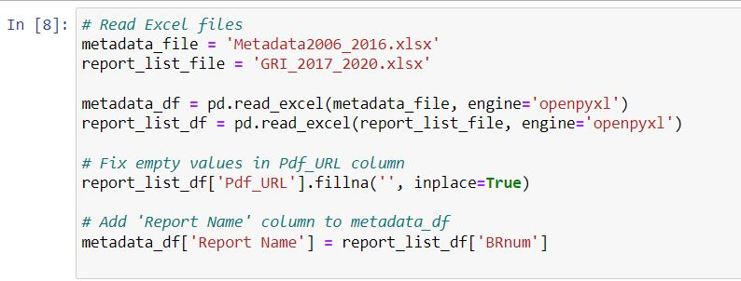
Indlæsning af Excel filer
Pandas Dataframes for læs filer ‘Metadata2006_2016.xlsx’ og’GRI_2017_2020’
Ny kolone navnet ‘Report Nmae’ Tilføjes til meta data.
Indlæses korrekt i DataFrames til yderligere behadling.
Notes:
4

Slide 5
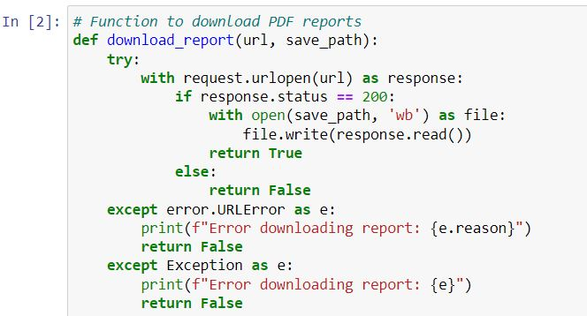
Spillets Funktioner
Define functions to download Reports (pdf)
Def download_report(url,save_path)
Funtions to download PDF reports by index.
Def download_reports_by_index
Error behandling, ‘try-except’
Notes:
5

Slide 6
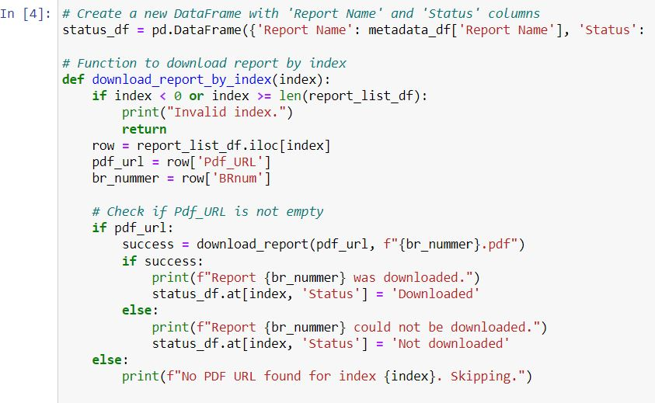
Process / Makanism
Functionen tager et indeks som input parameter og download rapport indeks fra ‘report_list_df’
Kolonner ‘PDF-url’ og ‘AM’ og rapportens BRnummmer udtrækkes fra den pågældende række
Kontrolleres om ‘PDF_url’ er ikke tom, hvis ikke det, rapport downloadet ved hjælp af ‘download_report’ funktionen.
Opdateres ’Status-kolonnen’ i ‘status_df’ med enten ”Downloaded” elller ”Not downloaded”
Hvis ingen URL findes, printe den ’Skipping’
Notes:
6

Slide 7
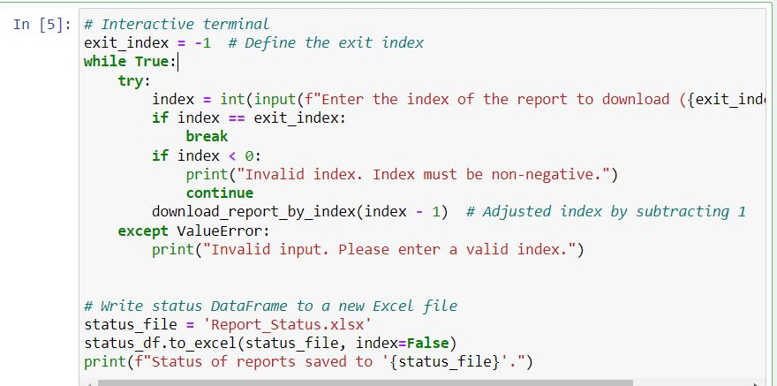
Terminalen
Script slutter med define a Terminalen og gemmer status i ny excel fil.
Hvis bruger angiver et gyldigt indeks, ‘download_report_by_index’ for at download den tilsvarende rapport
Justeres indekset ved at trække 1 fra, ( python-indeksering starter fra 0 )
Hvis bruger indtaster -1 ‘exit_index’ process stopper og status gemmer i ny fil som ’Reåport_Status.xlsx’ i localmaskine
Notes:
7

Slide 8
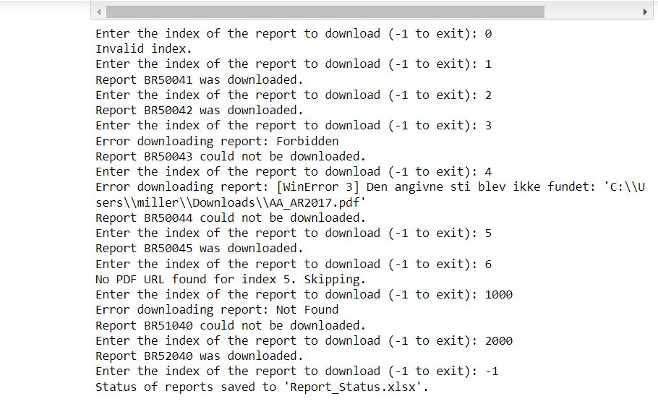
Demo / Output
Notes:
8

Slide 9
TAK
Feedback
Spørgsmål
Notes:
9

